Slide 1


同心日小额贷款软件合作方案
广州市易票联支付技术有限公司
2013-03

Slide 2
目录
公司简介
合作背景
产品优势
合作收益

Slide 3
目录
公司简介

Slide 4
易票联公司简介
    性质：
    广州市易票联支付技术有限公司是提供“零售及支付系统服务”的专业第三方支付公司。
    定位：
    易票联通过为企业提供专业的系统及服务，将先进的管理系统和营销模式与企业销售管理系统相融合，为企业建立更高效的销售管理系统。
产品及服务：
公司系统平台包含了电子支付、便民支付（充值缴费）、票务、城市一卡通等产品及功能。
具体产品：会员卡/消费卡发行受理、银行卡支付、互联网支付、手机充值、电子门票销售、城市一卡通发行/充值/支付受理

Slide 5
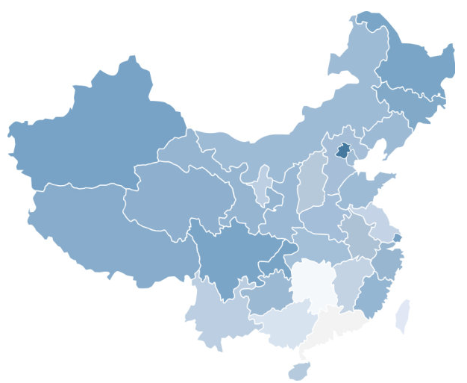

易票联公司概况
易票联是立信企业集团下属30多个专业公司之一，注册资金1.5亿，公司成立于1999年，总部设在广州，分支机构遍布佛山、深圳、东莞、惠州、武汉、天津、北京、沈阳、大连、南京、苏州、杭州、香港等地。
广州总部
沈阳
北京
大连
天津
苏州
武汉
南京
杭州
广州
惠州
佛山
深圳
东莞
香港

Slide 6

立信集团概况
立信企业成立于1994 年 ，集团总部设于中国广州，掌握着世界领先的大规模数据处理技术，拥有全球数据处理量最大的移动集中计费系统，是国内最大最早的外包运营服务提供商。
运营支撑板块
电子商务板块
博彩板块
新媒体板块
多元化投资
运营支撑系统
商业智能产品
呼叫中心
电力行业产品
…
清算处理
电子支付
电子商务
电子票务
电话购彩
网上购彩
彩票运营系统
手机电视
地铁电视
网络电视
天声综合频道
多媒体网站
能源、汽车、环保、供冷、保险、金融、零售、啤酒、药房、地产
【案例】
中国移动、中国联通
广东移动经营分析系统
广东电网公司项目
粤通卡清算
羊城通清算
香港购票通网站
易彩乐彩票专业网站
广东体彩
广东福彩
安徽体彩运营系统
广州地铁电视
广东移动门户网站
广东移动动感地带网站
诚亚节能、诚立汽车
香满楼、珠江啤酒
圣元生物、7-11

Slide 7
目录
合作背景

Slide 8
小额贷款公司的概述及优势
  小额贷款概述
    小额贷款（MicroCredit）是以个人或家庭为核心的经营类贷款，其主要的服务对象为广大工商个体户、小作坊、小业主。贷款的金额一般为20万元以下，1000元以上。小额贷款是微小贷款在技术和实际应用上的延伸。 小额贷款在中国：主要是服务于三农、中小企业。小额贷款公司的设立，合理的将一些民间资金集中了起来，规范了民间借贷市场，同时也有效地解决了三农、中小企业融资难的问题。
  小额贷款优势
    （一)程序简单、放贷过程快、手续简便。
    （二)还款方式灵活。按月等额还本付息、按季结息到期还本、到期一次还本付息或分两次还本付息等多种灵活的还款付息方式。
    (三)贷款范围较广。小额贷款公司服务对象主要是中小企业、个体工商户、农户等。
    (四)营销模式灵活。小额贷款公司在风险可控下实行不评级、不授信的营销形式。
    (五)小额贷款公司贷款质量高。
    (六)小额贷款社会风险小。

Slide 9
小额贷款现状
国内的发展情况：
虽然我国小额信贷行业还依然存在种种问题，但随着社会环境的变化，体制保障的逐步健全，专业信贷机构和服务的涌现，小额信贷也迎来了创新发展的机遇。随着国外P2P的逐渐流行，国内P2P行业也蓬勃发展了起来。
“P2P”即“个人对个人”，是一种与互联网、小额信贷等创新技术、创新金融模式紧密相关的新生代民间借贷形式，它最大限度地为熟悉或陌生的个人提供了透明、公开、直接、安全的小额信用交易的可能。
市场需求：
自2009年P2P在国内兴起以来，整个行业的发展得到了高速的发展，并逐渐形成了具有中国特色的各类P2P企业。市场上P2P模式企业大致分为三种类型：
一、线上线下结合的模式，诺诺镑客就属于这种模式，诺诺磅客已获得了权威机构的认证以及银行资金托管，是行业内较为领先的企业；
二、纯线下业务，这种属于比较传统的做法，这类公司的一般做个简单的网站进行业务展示，真正的业务是靠派大量业务员去线下拓展，宜信便是这种企业，有一定风险；
三、类似拍拍贷，便是属于纯线上的模式，所有借款标都由客户自己判断风险性。

Slide 10
小额贷款现状
广州的发展情况：
目前广州民间金融街公布的数据显示，小贷公司利率为“10日18.72%，1个月21.77%，3个月22.32%，6个月23.19%，1年24.85%，1年以上25.15%”，融资担保费率为“1年以内3.31%，1年至一年半3.46%，一年半至2年3.63%，2年至3年3.75%。”
行业分析：
小额贷款这一行盈利点明确，但，由于申请门槛以及传统贷款业务经营难度低等问题，导致小额贷款公司赚钱并不是像外界看的那样轻松，必须保证及时发放贷款，小额贷款公司与银行竞争也越来越明显。小额贷款公司稳定的收益率外加上收益率稳定，促进了其发展。小额贷款市场也不断的吸引着精英人才涌入。

Slide 11
小额贷款现状
国内的行业发展前景：
国家政策扶持：加大对小额贷款公司的扶持力度。小额贷款公司的营业税和所得税等同于一般企业。总体税负在30%左右。如果能得到财税优惠政策，公司对农户和小企业的贷款利率完全可以适当下调。建议对小额贷款公司采取税收减免政策，可参照国家对农村信用社等涉农金融机构的相关政策，在税收减免、财政补贴等方面给予适当扶持，使其降低运营成本，提升盈利水平。对小额贷款公司的合规性经营可进行适当鼓励。如合规经营8~10年，可允许其扩大经营规模向村镇银行转制。如天津规定在2010年年底前，小额贷款公司符合合规经营、风险防范标准要求的，年末贷款余额每增加1亿元，由市财政资助15万元；小额贷款公司自开业年度起，由同级财政部门前二年全额返还营业税，后三年减半返还营业税；自获利年度起，由同级财政部门前二年全额返还企业所得税地方分享部分，后三年减半返还企业所得税地方分享部分。

Slide 12
小额贷款现状
小贷的业务流程解读：
小额贷款公司贷款程序简单，贷款按照客户申请、受理与调查、核实抵押情况、担保情况、贷款委员会审批、签订借款合同、发放贷款、贷款本息收回等管理。一般在贷款受理之日起7天内办理完毕，比在银行贷款方便，也比较快捷，相比民间借贷，利息要低很多
行业竞争力体现：
缩短每一个环节所花费的时间的同时不忽略审核流程。

Slide 13

同心日产品架构简介
1
1
系统基础平台介绍
2
微金融贷款系统介绍
3
1
系统基础平台与微金融贷款等其它系统之间的关系
4
1
系统功能模块展示

Slide 14
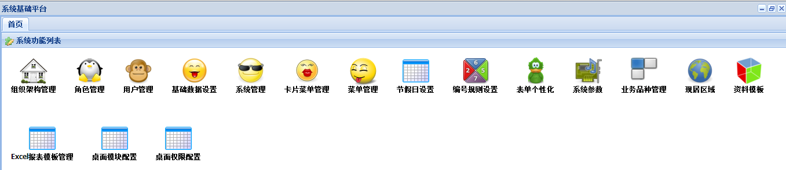
1
1
系统基础平台介绍
1.系统基础平台是其它业务系统的最底层部分。与同心日其它业务系统的关系好比是地基与房屋之间的关系。
2.系统基础平台为其它系统提供了 组织架构，角色授权，业务流程部署，基础数据维护，系统参数初始化 等标准的底层通用接口。
3.系统基础平台良好的扩展性，使的用户可以很轻松的将其公司的其它系统或公司网站接入到平台中。

Slide 15
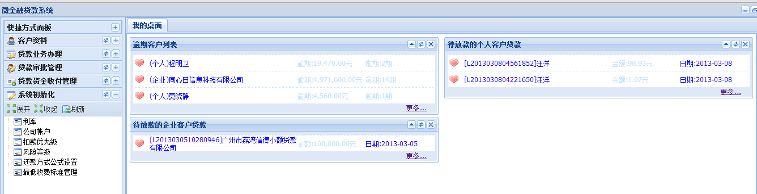
2
微金融贷款系统介绍
1.微金融贷款系统主要是用来处理小额贷款公司的实际业务，通过IT化的手段提高其工作效率而设计的一套系统。
2.微金融贷款系统主要包含以下四大模块功能：
A. 客户资料的管理
B. 贷款业务办理。
C. 贷款审批管理。
D. 贷款资金收付管理。
E. 系统初始化。

Slide 16
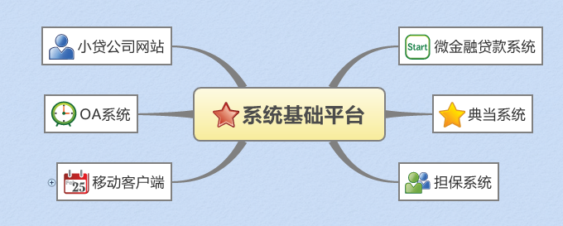
3
1
系统基础平台与微金融贷款等其它系统之间的关系
1.系统基础平台为微金融贷款等系统提供了统一的权限，报表和参数初始化的管理，是其它业务系统赖以生存和扩展的基础。
2.有了系统基础平台提供的基础服务，使得用户构建其它子业务系统更加快速和方便。

Slide 17
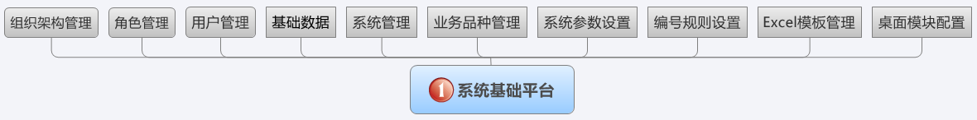
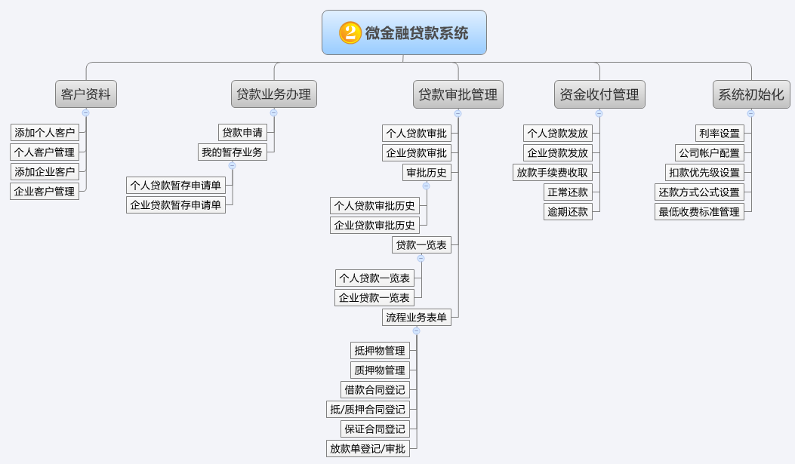
4
1
系统功能模块展示

Slide 18
目录
产品优势

Slide 19
产品优势
1. 一次部署随处访问：实现了跨系统（windows、Linux），跟硬件设备之间的无缝访问。（不仅支持PC电脑，而且还支持Android，Iphone,Ipad,黑莓等主流移动设备），让办公和业务更高效。
2. 最好的用户体验：基于B/S 架构，仿Win7 操作系统的风格，系统可以随意更换
皮肤。无需在电脑上安装任何插件，打开网页浏览器即可访问。(支持 Chorme[谷
歌浏览器]，IE[微软浏览器]，FireFox(火狐浏览器)，以及国内的 360,遨游 等主流
浏器)。
3. 真正的国际化系统平台：多组织多语言的强大支持，真正做到了不同国家用户使用同一个平台进行在线业务处理的能力。(目前平台支持的语言有：中文,英语，并可根据企业需要轻松实现对 日语，韩语，法语，台湾繁体中文的支持)。
4. 系统灵活的业务应变能力：以流程驱动业务，且流程可以根据企业实际业务随需而变。流程的可视化特性更使的系统业务数据变得更加生动，可追溯。
5. 业务财务一体化：在业务系统中进行贷款的发放和扣收，自动生成财务凭证并通过接口将凭证传入到财务系统中。（系统支持的财务系统有：金蝶财务系统，用用财务系统）

Slide 20
产品优势
技术优势
1. 使用 Java 语言开发，基于 J2EE 架构，是一个可扩展的柔性智能业务平台。
2. 系统支持主流操作系统，可轻松部署在：Windows，Linux，Uniux ，IOS等上。
3. 系统支持主流数据库，可使用： 微软的SqlServer 2005/2008/2012，开源的Mysql,
甲骨文的Oracle，IBM 的 DB2 等大，中，小型数据库。
4. 系统支持所有 J2EE 应用服务器，如：Tomcat, Jetty, Jboss, WegLogic, WebSpher等。

Slide 21
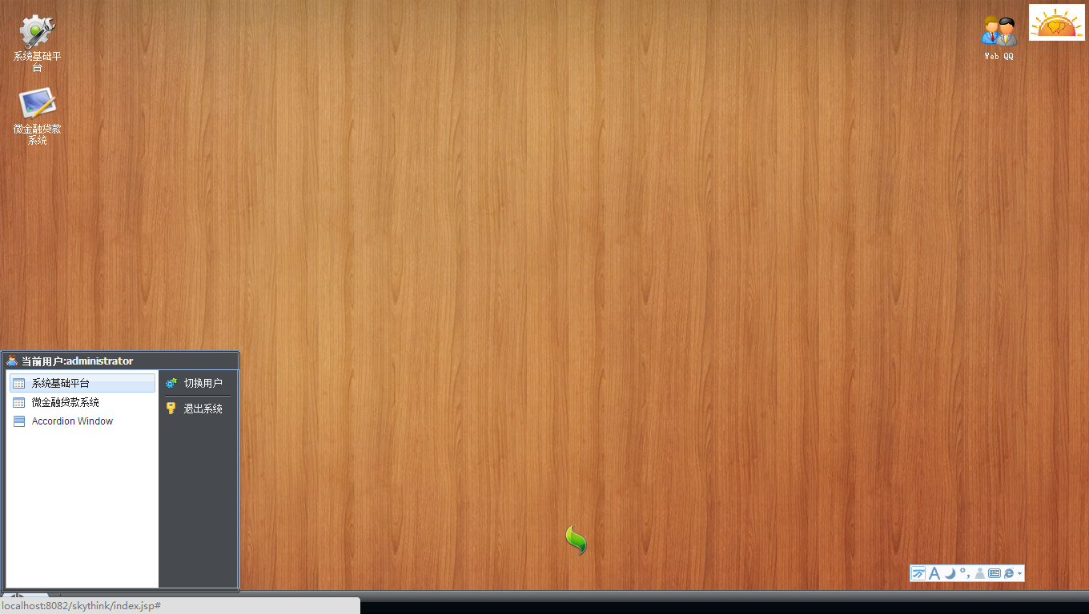
产品业务流程展示
微金融贷款系统产品图---兼容性强（Windows，Linux，Uniux ，IOS等均能兼容）

Slide 22
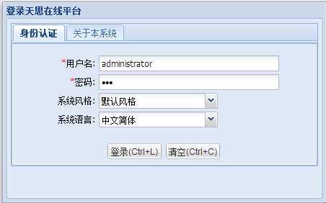
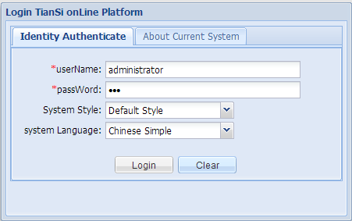
产品业务流程展示
微金融贷款系统产品图---多语言支持（中文、英文）

Slide 23
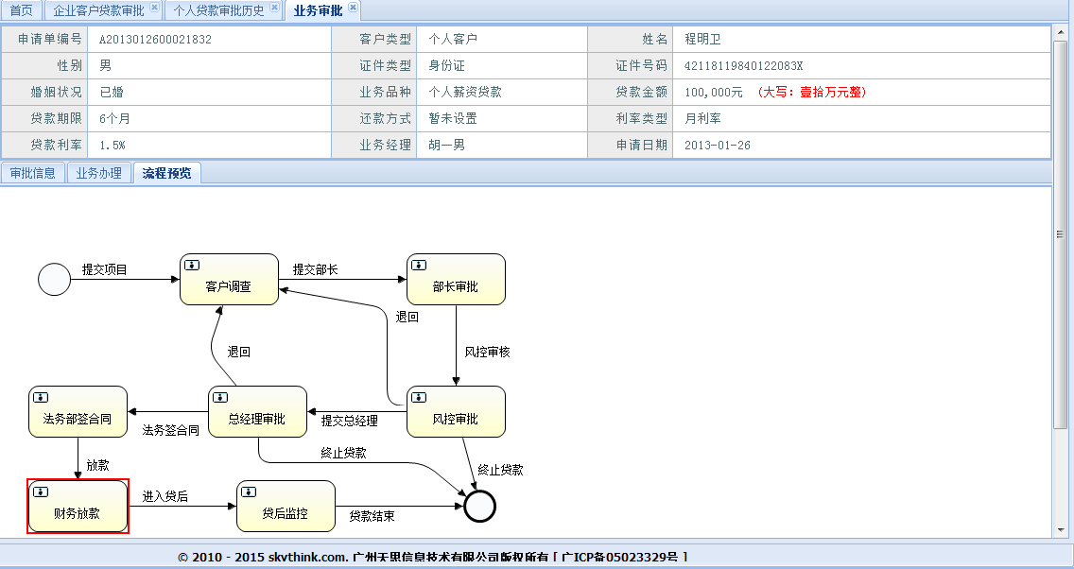
产品业务流程展示
微金融贷款系统产品图---业务流程可自定义

Slide 24
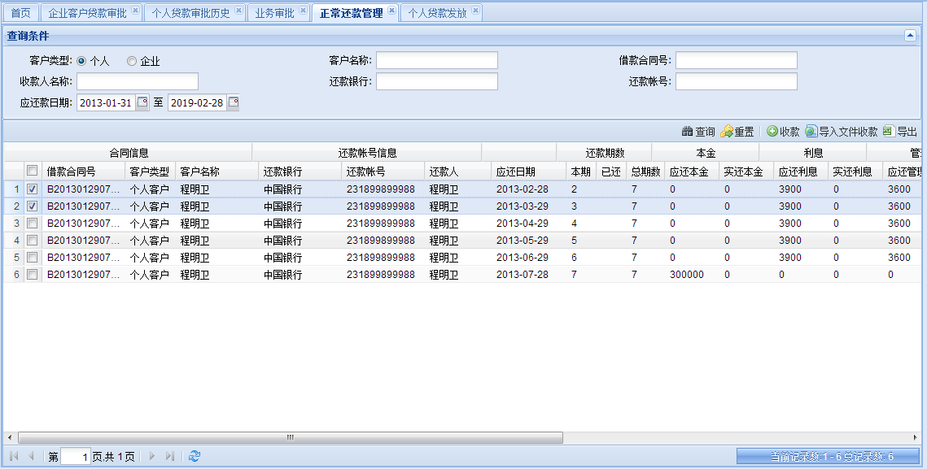
产品业务流程展示
微金融贷款系统产品微金融贷款系统产品图---财务业务一体化（业务系统中扣取）

Slide 25
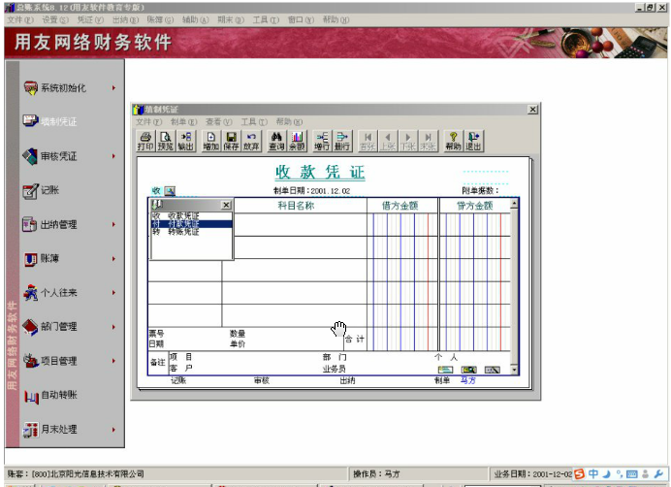
产品业务流程展示
微金融贷款系统产品图---财务业务一体化（财务系统中生成的凭证，图例为用友U8）

Slide 26
目录
合作收益

Slide 27
合作收益
更短的审核时间；
更灵活的业务制定流程；
更便捷的审批方式
更丰富的还款方式计算
更灵活的罚息和滞纳金计算方式
更好的信息共享
更及时的数据提醒
我们努力使事情更简单，在确保贷款审核的同时100%提升您的资金使用效率，使用一半的时间办好原来的工作。

Slide 28
诚盼合作！

